Slide 1



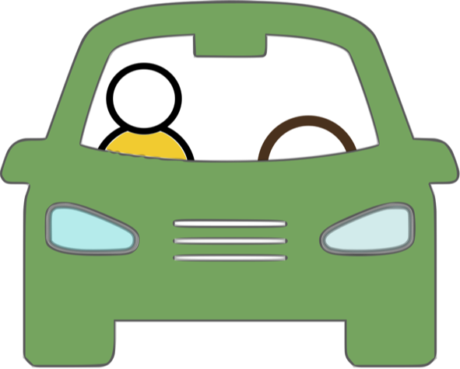
A. Informacje o zespole realizującym ćwiczenie
Nazwa przedmiotu: | Automatyka pojazdowa
Nazwa ćwiczenia: | Systemy aktywnego zawieszenia
Data ćwiczenia: | 2019-04-10
Czas ćwiczenia: | 09:30 – 11:00
Zespół realizujący ćwiczenie: | Sonia Wittek Anna Gęca Barbara Kaczorowska Małgorzata Śliwińska
Kraków, 2019
Sprawozdanie z ćwiczeń laboratoryjnych z Automatyki Pojazdowej
Notes:
Kraków, 20 grudzień 2016 r.

Slide 2

B. Sformułowanie problemu
Kraków, 2019
Sprawozdanie z ćwiczeń laboratoryjnych z Automatyki Pojazdowej
Notes:
Kraków, 20 grudzień 2016 r.

Slide 3
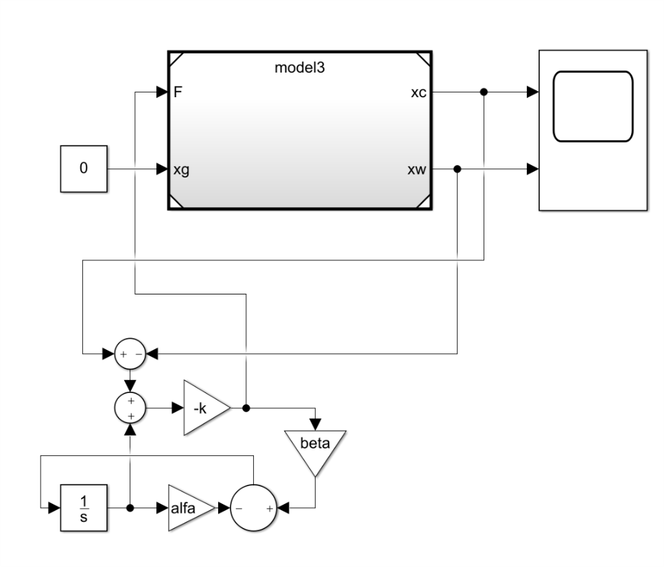
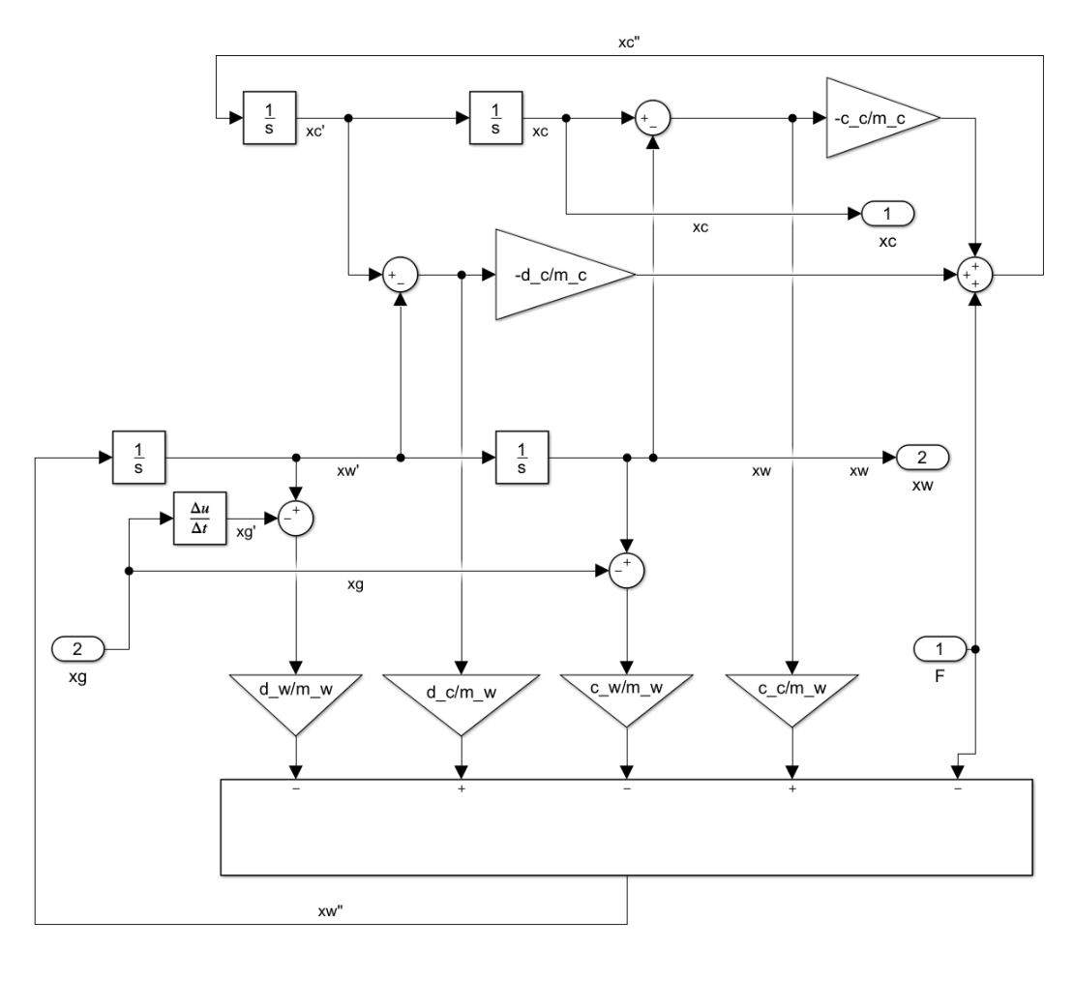
C. Sposób rozwiązania problemu
Aby zamodelować zawieszenie utworzyłyśmy w programie Simulink model symulujący zachowanie się koła (xw) i nadwozia (xc) w zależności od drogi samochodu (xg), dołączyłyśmy do niego regulator dodatkowej siły tłumiącej F i ustawiłyśmy jego parametry tak, aby uzyskać jak najlepszą amortyzację nadwozia.
Kraków, 2019
Sprawozdanie z ćwiczeń laboratoryjnych z Automatyki Pojazdowej
Notes:
Kraków, 20 grudzień 2016 r.

Slide 4
D. Wyniki
Kraków, 2019
Sprawozdanie z ćwiczeń laboratoryjnych z Automatyki Pojazdowej
Notes:
Kraków, 20 grudzień 2016 r.

Slide 5
E. Wnioski
Kraków, 2019
Sprawozdanie z ćwiczeń laboratoryjnych z Automatyki Pojazdowej
Notes:
Kraków, 20 grudzień 2016 r.

